Slide 1
Riunione CNPISA del 14-11-2023
La formazione dei lavoratori, indicazioni alle Strutture sul Contratto Centralizzato
Ing. Enrico Bonanno
Servizio Sicurezza Salute e Ambiente
Amministrazione Centrale INFN

Slide 2
Premessa: la scelta dei contratti centralizzati
Considerazioni legali: accordi Stato-Regioni e sistema di accreditamento
Considerazioni legate all’ottimizzazione dei costi: centralizzazione della spesa
Considerazioni gestionali: semplificazione adempimenti (RUP, CIG, gare su MEPA)

Slide 3
Contratto centralizzato triennio
2023-2025 con AIFOS
Contratti formazione
ex D.Lgs. 81/08
in essere
Residuo contratto AIFOS
per e-learning personalizzato

Slide 4
Contratti in essere
Recap su contratto AIFOS (residuo) per e-learning personalizzato:

Slide 5
Contratto AIFOS per l’e-learning personalizzato: elenco dei corsi

Slide 6
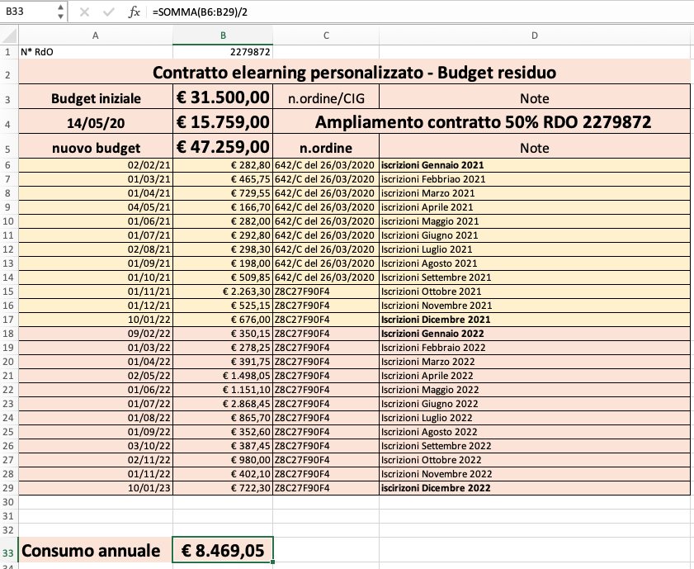
Contratto e-learning personalizzato: consumo annuale

Slide 7
Residuo contrattuale AIFOS per l’e-learning personalizzato
Budget iniziale | € 31.500,00 | n.ordine/CIG | Note
14/05/20 | € 15.759,00 | Ampliamento contratto 50% RDO 2279872
nuovo budget | € 47.259,00 | n.ordine | Note
 | € 3.409,90 | 642/C del 26/03/2020 | quota relativa alla progettazione corsi
31/03/2020 | € 4.046,40 | 642/C del 26/03/2020 | iscrizioni ai corsi previsti da inizio contratto fino al 31/03/2020
30/04/20 | € 1.654,05 | 642/C del 26/03/2020 | iscrizioni aprile 2020
04/06/20 | € 9.332,90 | 642/C del 26/03/2020 | iscrizioni maggio 2020
01/07/20 | € 1.156,05 | 642/C del 26/03/2020 | iscrizioni giugno 2020
01/09/20 | € 373,75 | 642/C del 26/03/2020 | iscrizioni luglio - agosto
02/10/20 | € 268,85 | 642/C del 26/03/2020 | iscrizioni settembre
12/10/20 | € 319,00 | 642/C del 26/03/2020 | Modifiche al corso
02/11/20 | € 545,20 | 642/C del 26/03/2020 | iscrizioni Ottobre
02/12/20 | € 302,20 | 642/C del 26/03/2020 | iscrizioni Novembre
11/01/21 | € 176,35 | 642/C del 26/03/2020 | iscrizioni Dicembre 2020
02/02/21 | € 282,80 | 642/C del 26/03/2020 | iscrizioni Gennaio 2021
01/03/21 | € 465,75 | 642/C del 26/03/2020 | iscrizioni Febbriao 2021
01/04/21 | € 729,55 | 642/C del 26/03/2020 | iscrizioni Marzo 2021
04/05/21 | € 166,70 | 642/C del 26/03/2020 | iscrizioni Aprile 2021
01/06/21 | € 282,00 | 642/C del 26/03/2020 | iscrizioni Maggio 2021
01/07/21 | € 292,80 | 642/C del 26/03/2020 | Iscrizioni Giugno 2021
02/08/21 | € 298,30 | 642/C del 26/03/2020 | Iscrizioni Luglio 2021
01/09/21 | € 198,00 | 642/C del 26/03/2020 | Iscrizioni Agosto 2021
01/10/21 | € 509,85 | 642/C del 26/03/2020 | Iscrizioni Settembre 2021
01/11/21 | € 2.263,30 | Z8C27F90F4 | Iscrizioni Ottobre 2021
01/12/21 | € 525,15 | Z8C27F90F4 | Iscrizioni Novembre 2021
10/01/22 | € 676,00 | Z8C27F90F4 | Iscrizioni Dicembre 2021
09/02/22 | € 350,15 | Z8C27F90F4 | Iscrizioni Gennaio 2022
01/03/22 | € 278,25 | Z8C27F90F4 | Iscrizioni Febbraio 2022
01/04/22 | € 391,75 | Z8C27F90F4 | Iscrizioni Marzo 2022
02/05/22 | € 1.498,05 | Z8C27F90F4 | Iscrizioni Aprile 2022
01/06/22 | € 1.151,10 | Z8C27F90F4 | Iscrizioni Maggio 2022
01/07/22 | € 2.868,45 | Z8C27F90F4 | Iscrizioni Giugno 2022
01/08/22 | € 865,70 | Z8C27F90F4 | Iscrizioni Luglio 2022
01/09/22 | € 352,60 | Z8C27F90F4 | Iscrizioni Agosto 2022
03/10/22 | € 387,45 | Z8C27F90F4 | Iscrizioni Settembre 2022
02/11/22 | € 980,00 | Z8C27F90F4 | Iscrizioni Ottobre 2022
01/11/22 | € 402,10 | Z8C27F90F4 | Iscrizioni Novembre 2022
10/01/23 | € 722,30 | Z8C27F90F4 | iscirizoni Dicembre 2022
02/02/23 | € 900,15 | Z8C27F90F4 | iscirizoni Gennaio 2023
02/03/23 | € 752,45 | Z8C27F90F4 | iscirizoni Febbraio 2023
03/04/23 | € 591,75 | Z8C27F90F4 | iscirizoni Marzo 2023
05/05/23 | € 531,90 | Z8C27F90F4 | iscirizoni Aprile 2023
01/06/23 | € 532,80 | Z8C27F90F4 | iscirizoni Maggio 2023
03/07/23 | € 2.105,05 | Z8C27F90F4 | iscirizoni Giugno 2023
01/08/23 | € 1.479,45 | Z8C27F90F4 | iscirizoni Luglio 2023
01/09/23 | € 591,15 | Z8C27F90F4 | iscirizoni Agosto 2023
05/10/23 | € 494,35 | Z8C27F90F4 | iscirizoni Settembre 2023
02/11/23 | € 693,70 | Z8C27F90F4 | iscirizoni Ottobre 2023
Budget residuo | € 601,20

Slide 8
Bilancio 2024 formazione SSSA Contratti centralizzati D.Lg.81/08
ESPERIMENTO | DESCRIZIONE | PRENOTAZIONI D'IMPEGNO 2024 | PREVISONI 2024 | NOTE | FONDI
FORMAZIONE | Acquisto di servizi per formazione obbligatoria | 70.000,00 (per gara affidam. Learning Service provider per formaz. Salute e sicurezza (del. 13153) | 100000 | di cui 70.000 già impegnati | Fondi Centrali (Uffcio Tesoreria)
FORMAZIONE | Acquisto di servizi per formazione obbligatoria in modalità e-learning |  | 21000 |  | Fondi Centrali (Uffcio Tesoreria)

Slide 9
INIZIATIVE Servizio SSA 2024
Gara e-learning sotto soglia previa rotazione del Learning Service Provider
Scelta del provider entro fine anno e
Affidamento early 2024

Slide 10
Contratti in essere…
Recap su contratto centralizzato AIFOS triennio 2023-2025:

Slide 11
Contratto centralizzato per la formazione ex D.Lg. 81/08
Formazione D.Lg. 81/2008
Importo contrattuale: € 209.387
Criterio: prezzo più basso (prodotti standardizzati)
Aggiudicatario: AIFOS SERVICE
(Del GE n. 13417 del 15-02-2023)
Stipula: sul MEPA in data 17-04-2023
Durata: triennale 2023-2025

Slide 12
Modalità di erogazione corsi
Corsi in presenza presso le Strutture INFN
Corsi in VDC
Corsi AIFOS a catalogo (interaziendali)
Corsi e-learning

Slide 13
ELENCO DEI CORSI IN AULA PRESSO L'INFN | DURATA
Lavoratori: corso in aula formazione generale lavoratori 4 ore presso sedi INFN | 4h
Lavoratori: corso in aula di formazione specifica lavoratori rischio basso 4 ore presso sedi INFN | 4h
Lavoratori: corso formazione specifica lavoratori rischio medio 8h in aula - presso sedi INFN | 8 h
Lavoratori: corso formazione specifica lavorartori rischio alto 12 ore in aula - presso sedi INFN | 12h
Lavoratori: corso in aula di aggiornamento formazione lavoratori 6 ore - presso sedi INFN | 6h
Preposti: formazione particolare aggiuntiva preposti tot 8h - Parte A: modulo giuridico di 4h in aula INFN | 4h
Preposti: formazione particolare aggiuntiva preposti tot 8h - Parte B valutazione dei rischi di 4h in aula INFN | 4h
Preposti: aggiornamento biennale in presenza preposti 6 h - in aula INFN (art. 37 co. 7 ter) | 6h
Dirigenti: formazione di 16h dirigenti - in aula in più sessioni presso sede INFN | 16h
Dirigenti: aggiornamento 6h dirigenti - in aula presso sede INFN | 6h
Datori di Lavoro: formazione di 8h Datori di Lavoro - in aula presso sede INFN | 8h
RSPP: corso per SPP - modulo A di 28h presso sede INFN | 28h
RSPP: corso per SPP - modulo B di 48 h presso sede INFN | 48h
RSPP: corso per RSPP - modulo C di 24h - in aula presso sedi INFN | 24h
RSPP: corso di aggiornamento per RSPP/ASPP di 4h con crediti formativi in aula INFN | 4h
RSPP: corso di aggiornamento per RSPP/ASPP di 8h con crediti formativi in aula INFN | 8 h
RSPP: corso di aggiornamento per RSPP/ASPP 4 o 8 ore - audit, organizzazione e crediti (docenze a carico Infn) | 4-8h
RLS: corso di aggiornamento annuale RLS 8 ore in aula INFN | 8h
RLS: corso di aggiornamento annuale RLS 4 ore in aula INFN | 4h
RLS: corso di aggiornamento annuale per RLS 4 o 8 ore - audit, organizzazione e crediti (docenze a carico Infn)
GEPS - Corsi per addetti al primo soccorso per nuovo personale Aziende o unità produttive gruppo B e C - (12h) - presso sede INFN | 12h
GEPS - Corsi per addetti al primo soccorso per nuovo personale GEPS - Aziende o unità produttive gruppo A (16h) - presso sede INFN | 16h
GEPS - corso per aggiornamento addetti al primo soccorso - Aziende o unità produttive gruppo B e C - (4h) - presso sede INFN | 4h
GEPS - corso per aggiornamento addetti al primo soccorso - Aziende o unità produttive gruppo A (6h) - presso sede INFN | 6h
GEPS - nuovo personale - corso antincendio -rischio basso (4h) - presso INFN comprensivo del costo noleggio attrezzature | 4h
GEPS - nuovo personale- corso antincendio - rischio medio (8h)- presso INFN comprensivo del costo noleggio attrezzature | 8h
GEPS - nuovo personale - corso antincendio - rischio alto (16h) - presso INFN comprensivo del costo noleggio attrezzature anche per eventuale esame presso VVF | 16h
GEPS - aggiornamento antincendio - rischio basso (2h) - presso sedi INFN | 2h
GEPS - aggiornamento antincendio - rischio medio (5h) - presso sedi INFN comprensivo del costo noleggio attrezzature | 5h
GEPS - aggiornamento antincendio - rischio alto (8h) - presso sedi INFN comprensivo del costo noleggio attrezzature | 8h
GEPS - corso BLSD uso defibrillatore con rilascio di attestato regionale e internazionale | 6h
GEPS - aggiornamento BLSD uso defibrillatore con rilascio di attestato regionale e internazionale | 4h
Layout
corsi in aula
presso INFN

Slide 14
Corsi di formazione su rischi specifici di 2h | 2h
Corsi di formazione su rischi specifici di 4h | 4h
Corsi di formazione su rischi specifici di 8h | 8h
Corso di formazione rischio laser con docente TSL | 4h
DPI di III^ categoria e uso otoprotettori 4 ore - corso teorico-pratico | 4h
DPI di III^ categoria e uso otoprotettori 8 ore - corso teorico-pratico | 8h
Utilizzo attrezzature particolari di sollevamento: carroponte, traspallett etc 4 ore - corso teorico-pratico | 4h
Utilizzo attrezzature particolari di sollevamento: carroponte traspallett etc 8 ore - corso teorico-pratico | 8h
Gas Compressi - attrezzature a pressione e norm ativa PED presso INFN | 8h
ATEX - presso INFN | 8h
Carrelli elevatori (muletti) (corso teorico-pratico) presso INFN con abilitzione ex AQ 22-02-2012 | 12h
Carrelli elevatori (muletti) (corso teorico-pratico) presso INFN con abilitzione ex AQ 22-02-2012 - aggiornamento | 4h
Piattaforme elevabili (corso teorico-pratico) presso INFN con abilitzione ex AQ 22-02-2012 | 8h
Piattaforme elevabili (corso teorico-pratico) presso INFN con abilitzione ex AQ 22-02-2012 - aggiornamento | 4h
PES PAV PEI rischi elettrici norma CEI 11-27 | 16h
PES PAV PEI rischi elettrici secondo norma CEI 11-27 - aggiornamento | 4h
Formazione Preposti/Dirigenti Radioprotezione (D.Lgs 101/2020) | 4h
Formazione Lavoratori Radioprotezione (D.Lgs 101/2020) | 4h
Layout
corsi in aula
presso INFN
su rischi specifici

Slide 15
ELENCO DEI CORSI IN VIDEOCONFERENZA SINCRONA PRESSO L'INFN | DURATA
Lavoratori: corso in aula formazione generale lavoratori 4 ore | 4h
Lavoratori: corso in aula di formazione specifica lavoratori rischio basso 4 ore | 4h
Lavoratori: corso formazione specifica lavoratori rischio medio 8h in aula | 8 h
Lavoratori: corso formazione specifica lavorartori rischio alto 12 ore in aula | 12h
Lavoratori: corso in aula di aggiornamento formazione lavoratori 6 ore | 6h
Dirigenti: formazione di 16h dirigenti | 16h
Dirigenti: aggiornamento 6h dirigenti | 6h
Datori di Lavoro: formazione di 8h Datori di Lavoro | 8 h
RSPP: corso per SPP - modulo A di 28h | 28h
RSPP: corso per SPP - modulo B di 48h | 48h
RSPP: corso per RSPP - modulo C di 24h | 24h
RSPP: corso di aggiornamento per RSPP/ASPP di 4h con crediti formativi | 4h
RSPP: corso di aggiornamento per RSPP/ASPP di 8h con crediti formativi | 8 h
RSPP: corso di aggiornamento per RSPP/ASPP 4 o 8 ore - audit, organizzazione e crediti (docenze a carico Infn) | 4-8h
RLS: corso di aggiornamento annuale RLS 8 ore in aula INFN | 8h
RLS: corso di aggiornamento annuale RLS 4 ore in aula INFN | 4h
RLS: corso di aggiornamento annuale per RLS 4 o 8 ore - audit, organizzazione e crediti (docenze a carico Infn) | 4-8h
Corsi di formazione su rischi specifici di 2h | 2h
Corsi di formazione su rischi specifici di 4h | 4h
Corsi di formazione su rischi specifici di 8h | 8h
Corso di formazione rischio laser con docente TSL | 4h
Gas Compressi - attrezzature a pressione e norm ativa PED presso INFN | 8h
ATEX - presso INFN | 8h
PES PAV PEI rischi elettrici norma CEI 11-27 | 16h
PES PAV PEI rischi elettrici norma CEI 11-27 aggiornamento | 4h
Formazione Preposti/Dirigenti Radioprotezione (D.Lgs 101/2020) | 4h
Formazione Lavoratori Radioprotezione (D.Lgs 101/2020) | 4h
Layout corsi
in VDC

Slide 16
ELENCO DEI CORSI A CATALOGO PRESSO IL LSP | DURATA
Corso in aula formazione generale lavoratori 4 ore presso LSP | 4h
Corso in aula di formazione specifica, rischio basso (4 ore) presso sedi del LSP | 4h
Corso formazione specifica, rischio medio (8h) in aula - presso LSP | 8h
Corso formazione specifica, rischio alto (12 ore) in aula - presso sedi LSP | 12h
Corso in aula di aggiornamento formazione lavoratori 6 ore - presso LSP
Preposti: formazione particolare aggiuntiva tot 8h - Parte A: modulo giuridico 4h presso LSP | 4h
Preposti: formazione particolare aggiuntiva tot 8h - Parte B valutazione dei rischi - 4h presso il LSP | 4h
Preposti: aggiornamento biennale in presenza preposti 6 h - in aula INFN (art. 37 co. 7 ter) | 6h
Dirigenti/Responsabili Attività: formazione di 16h - presso sede del LSP | 16h
Corso per SPP mod A 28h presso sede del LSP | 28h
Corso di formazione per RSPP - Modulo B 48 h- in aula presso centri di formazione del LSP | 48h
Corso di formazione per RSPP - Modulo C 24 h- in aula presso centri di formazione del LSP | 24h
Corso di aggiornamento per RSPP/ASPP di 4h con crediti formativi presso il LSP (40 ore nel quinquiennio) | 4 h
Corso di aggiornamento per RSPP/ASPP di 8h con crediti formativi presso il LSP (40 ore nel quinquiennio) | 8 h
Corso formazione RLS (32h) - presso LSP | 32h
Corso di aggiornamento annuale della formazione per RLS (8 ore) in aula LSP | 8h
Corso di aggiornamento annuale della formazione per RLS (4ore) in aula LSP | 4h
GEPS - Corsi per addetti al primo soccorso per nuovo personale GEPS Aziende o unità produttive gruppo B e C - (12h) - presso sede del LSP | 12h
GEPS - Corsi per addetti al primo soccorso per nuovo personale GEPS - Aziende o unità produttive gruppo A (lab nucleari) (16h) - presso sede del LSP | 16h
GEPS - corso per aggiornamento addetti al primo soccorso - Aziende o unità produttive gruppo B e C - (4h) - presso sede del LSP | 4h
GEPS - corso per aggiornamento addetti al primo soccorso - Aziende o unità produttive gruppo A (lab nucleari) (6h) - presso sede del LSP | 6h
GEPS - nuovo personale- corso antincendio-rischio basso (4h) - presso LSP comprensivo del costo noleggio attrezzature | 4h
GEPS - nuovo personale- corso antincendio - rischio medio (8h)- presso LSP comprensivo del costo noleggio attrezzature | 8h
GEPS - nuovo personale - corso antincendio - rischio alto (16h) - presso LSP comprensivo del costo noleggio attrezzature | 16h
GEPS - aggiornamento antincendio - rischio basso (2h) - presso sedi del LSP | 2h
GEPS - aggiornamento antincendio - rischio medio (5h) - presso sedi del LSP | 5h
GEPS - aggiornamento antincendio - rischio alto (8h) - presso sedi del LSP | 8h
GEPS - corso BLSD con rilascio di attestato regionale e internazionale presso edi LSP | 6h
GEPS - aggiornamento BLSD con rilascio di attestato regionale e internazionale presso edi LSP | 4h
Corsi di formazione su rischi specifici di 4h | 4h
Corsi di formazione su rischi specifici di 8h | 8h
DPI di III^ e uso otoprotettori categoria 4 ore - corso teorico pratico | 4h
DPI di III^ e uso otoprotettori categoria 8 ore - corso teorico pratico | 8h
Utilizzo attrezzature particolari di sollevamento: carroponte, traspallett etc 4 ore - corso teorico-pratico | 4h
Utilizzo attrezzature particolari di sollevamento: carroponte traspallett etc 8 ore - corso teorico-pratico | 8h
Gas Compressi - attrezzature a pressione PED | 8h
ATEX | 8h
Carrelli elevatori (corso teorico-pratico) con abilitzione ex AQ 22-02-2012 | 12h
Carrelli elevatori (muletti) (corso teorico-pratico) con abilitzione ex AQ 22-02-2012 - aggiornamento | 4h
Piattaforme elevabili (corso teorico-pratico) p con abilitzione ex AQ 22-02-2012 | 8h
Piattaforme elevabili (corso teorico-pratico) con abilitzione ex AQ 22-02-2012 - aggiornamneto | 4h
Layout corsi a
catalogo Aifos

Slide 17
Layout corsi e-learning contratto AIFOS
Foglio 4 contratto centralizzato AiFos | Durata
Corso formazione generale dei lavoratori 4h | 4h
Corso formazione specifica, rischio basso (4h) In base all'accordo Stato-Regioni del 7-7-16 è possibile l'erogazione in elearning | 4h
Corso di aggiornamento quinquiennale dei lavoratori 6h | 6h
Dirigenti: formazione di 16h | 16h
Corso SPP - modulo A in e-learning | 28h
RSPP aggiornamento quinquiennale elearning (tot 40h) | 40h
Aspp aggiornamento quinquiennale elearning (20h) | 20h
Corso formazione generale dei lavoratori 4h in inglese | 4h
Corso formazione specifica, rischio basso (4h) in inglese In base all'accordo Stato-Regioni del 7-7-16 è possibile l'erogazione in elearning | 4h
Corso di aggiornamento quinquiennale dei lavoratori 6h in inglese | 6h
Aggiornamento e-learning datori e dirigenti 6h (solo datori e dirigenti, no preposti) | 6h

Slide 18
Capitolato
I corsi dovranno prestare particolare attenzione alle differenze, in modo che chi segua il corso acquisisca indicazioni operative per la prevenzione dei rischi che tengano in considerazione le differenze di genere, di età, di caratteristiche biologiche (diversa abilità) e di provenienza geografica. I corsi dovranno prestare attenzione alla valutazione dei rischi nell’ottica di genere anche con riferimento ai rischi specifici; in particolare, per i rischi chimici vengono considerati anche gli effetti da esposizione agli interferenti endocrini.
Il LSP si rende disponibile, su segnalazione del Comitato Unico di Garanzia (CUG) dell’Ente, ad apportare miglioramenti nei contenuti ad es. di trasparenze portatrici di stereotipi di genere (ad es. nella parte descrittiva dei corsi GEPS la ricorrenza nelle trasparenze di medico uomo e di un’infermiera donna, etc.).

Slide 19
Elenco docenti
Documenti contrattuali
in progress
Migliorie al capitolato
triennio successivo

Slide 20
Capitolato gara formazione centralizzata 6. Erogazione della formazione
6.1 Formazione in aula (c.d. in presenza)
6.1.1 Formazione in aula presso sedi INFN
6.1.2 Formazione in aula a catalogo c/o sedi del LSP
6.1.3 Formazione in aula in modalità congiunta con codocenze INFN-LSP
6.1.4 Prestazione di mera certificazione ed erogazione attestati
6.2 Formazione in Videoconferenza
6.3 Formazione mista aula e streaming
6.4 Formazione in modalità e-learning

Slide 21
Opzioni ulteriori
di erogazione della formazione
Formazione mista aula e streaming
Prestazione di mera certificazione ed erogazione attestati
Formazione in aula in modalità congiunta con codocenze INFN-LSP

Slide 22
Formazione in modalità mista/congiunta INFN-LSP
Le linee guida della formazione, al paragrafo 2.6, stabiliscono quanto segue:
“Per valorizzare le competenze e le professionalità, è preferibile che le docenze siano attribuite al personale dell’Istituto, eventualmente con il supporto di personale esterno specializzato”.
In questo caso il corso presenterà:
- docenti esterni, incaricati e remunerati dal LSP, e
- docenti incaricati a cura dell’Istituto, sia interni che esterni all’Ente, il cui compenso, se dovuto, vedasi paragrafo 2.6 penultimo periodo, è a cura dell’Istituto e non del LSP.

Slide 23
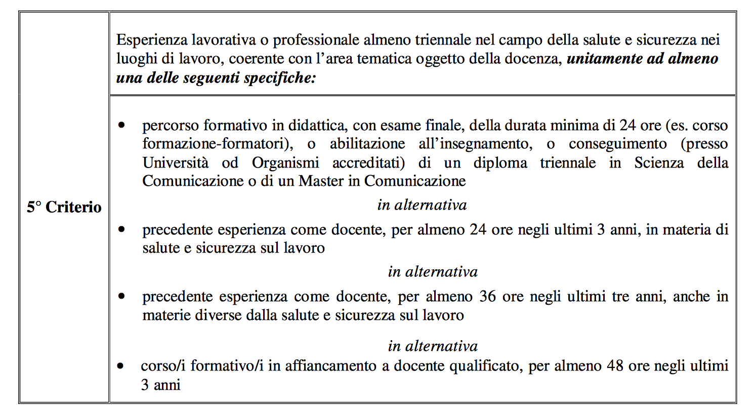
Criteri di qualificazione del formatore (art 6 co.8 l m-bis D.Lg 81/08)

Slide 24
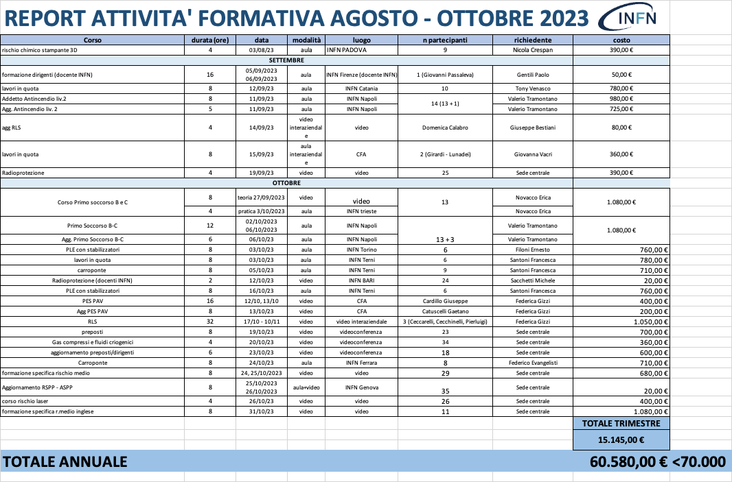
Contratto centralizzato: trend di consumo annuale

Slide 25
Contratto centralizzato AIFOS: l’avvio

Slide 26
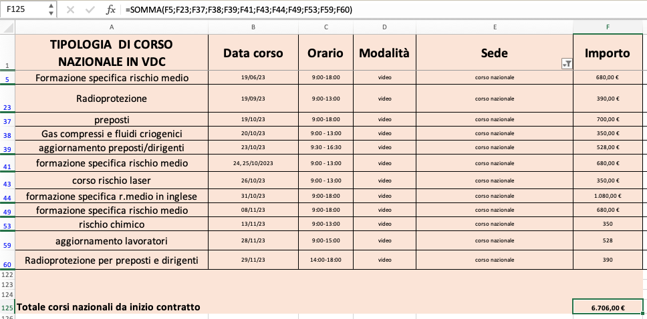
Contratto centralizzato: corsi c.d. nazionali in VDC

Slide 27
Criticità contratto centralizzato
ELENCO DEI CORSI IN AULA PRESSO L'INFN: CORSI BLSD/GEPS (max 6 persone, frequenza biennale) | DURATA | PREVISIONE NUMERO AULE in un anno | QUOTAZIONE AULA DA PARTE DEL LSP | COLONNA DELLE QUOTAZIONI TOTALI DEL LSP
GEPS - corso BLSD uso defibrillatore con rilascio di attestato regionale e internazionale con prova pratica max 6 persone - Due aule tot 12 persone | 6h | 52 | 510,00 € | 26.520,00 €
GEPS - aggiornamento BLSD uso defibrillatore con rilascio di attestato regionale e internazionale max 6 - Due aule tot 12 persone | 4h | 52 | 340,00 € | 17.680,00 €
Costi ipotetici per la formazione BLSD di una Squadra GEPS di 12 persone in ciascuna Struttura (26 Strutture) in un anno |  |  |  | 44.200,00 €

Slide 28
Ricapitolando sui contratti in essere
Contratto centralizzato triennio 2023-2025 con Aifos: strategie per una gestione coerente con il budget (VDC nazionali, no BLSD…)
Residuo contratto AIFOS per e-learning personalizzato: nuovo affidamento a nuovo LSP (rotazione)

Slide 29
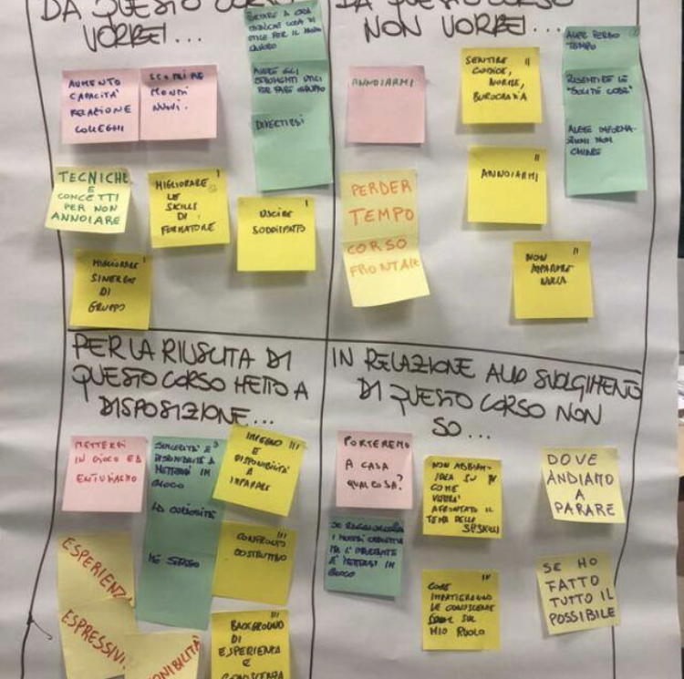
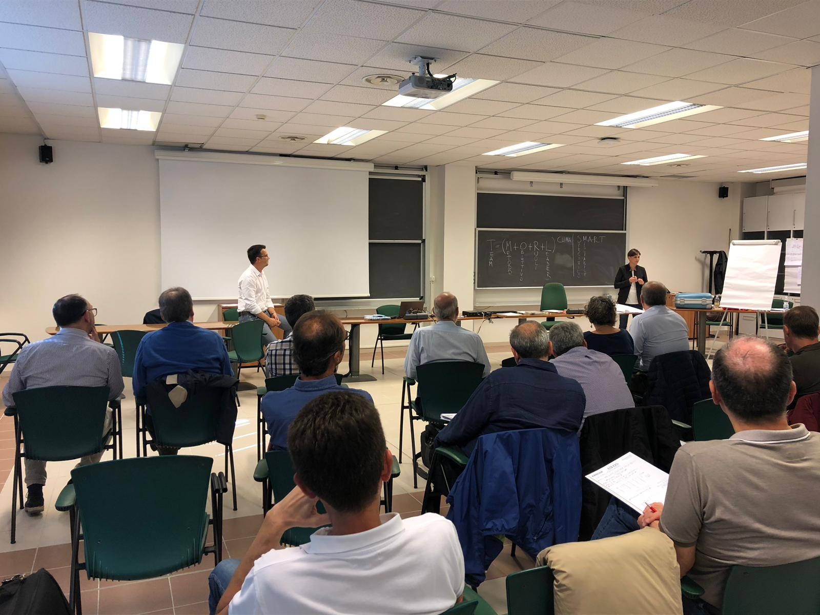
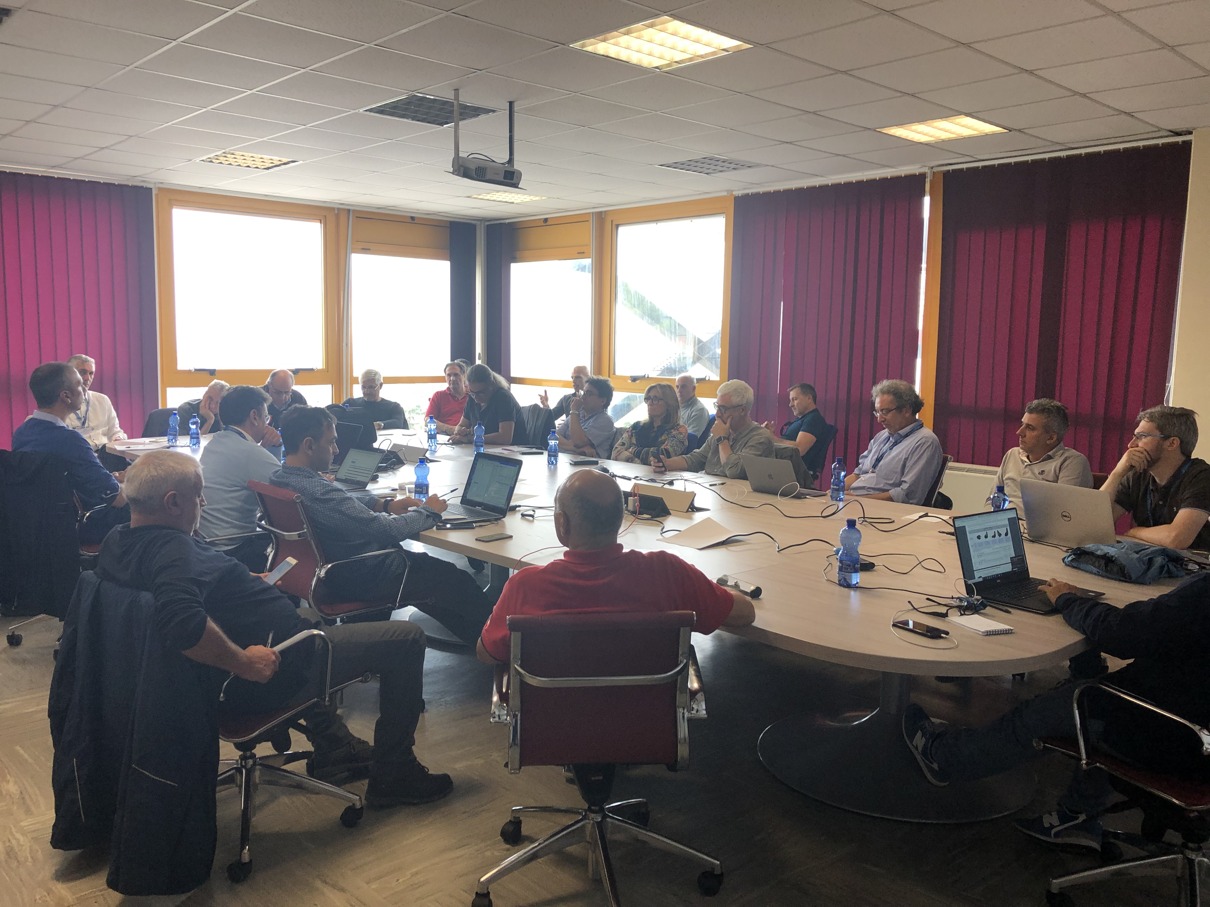
Grazie per l’attenzione!!
enrico.bonanno@lnf.infn.it
tel 06 9403 2482
Servizio Sicurezza, Salute e Ambiente AC

